Slide 1


Our team project
Askcody
2조: 강민희 김성현 성지혜 신은석
Class7_2조

Slide 2
Our team project
INDEX
01. 팀원 소개
02. 프로젝트 목적
03. 팀이름 소개
04. AskCody 시연
05. 구현한 페이지 설명
06. 전체적인 정리
Class7_2조

Slide 3
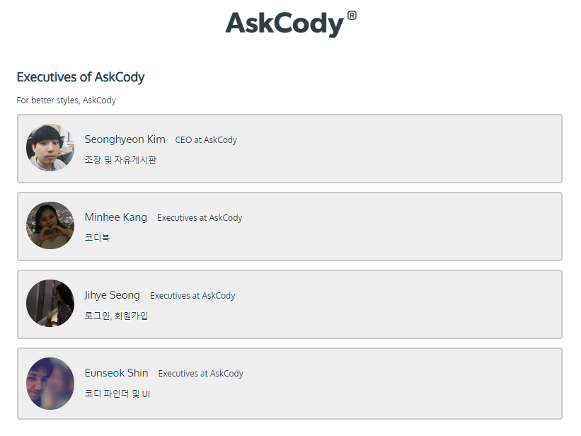
AskCody
Our team project
팀원소개
01
02
03
04
05
06

Slide 4

AskCody
Our team project
01
05
02
03
우리조의 이번 프로젝트 목적
04
05
그동안 공부한 것 복습 및 구현
06
비즈니스레이어 & 프레젠테이션
MVC2 모델 이해

Slide 5
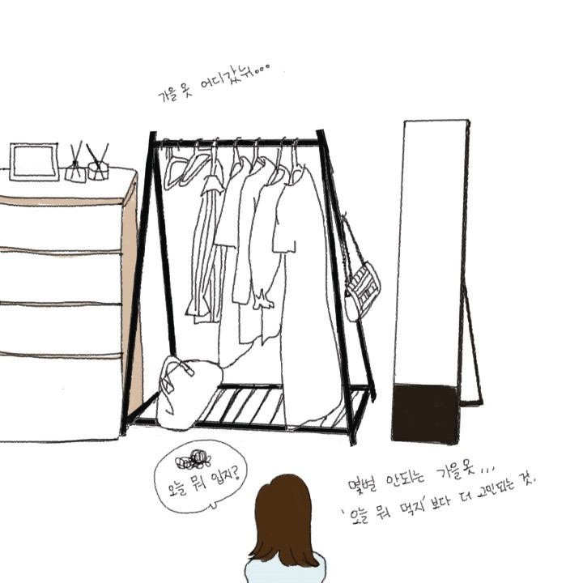
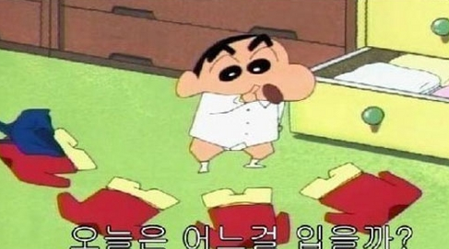
AskCody
Our team project
01
AskCody의 의미는?
02
03
04
05
06
AskCody 사이트에서 여러분의 코디를 찾으세요!

Slide 6


AskCody
Our team project
01
메인페이지가 탄생한 배경은?
02
05
03
04
05
06

Slide 7









AskCody
Our team project
01
사용한기술
02
03
04
05
06

Slide 8

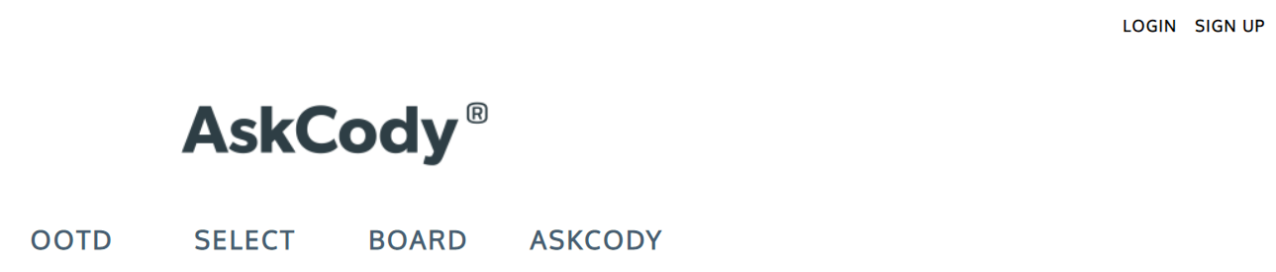
AskCody
Our team project
시연
01
02
03
04
05
06

Slide 9
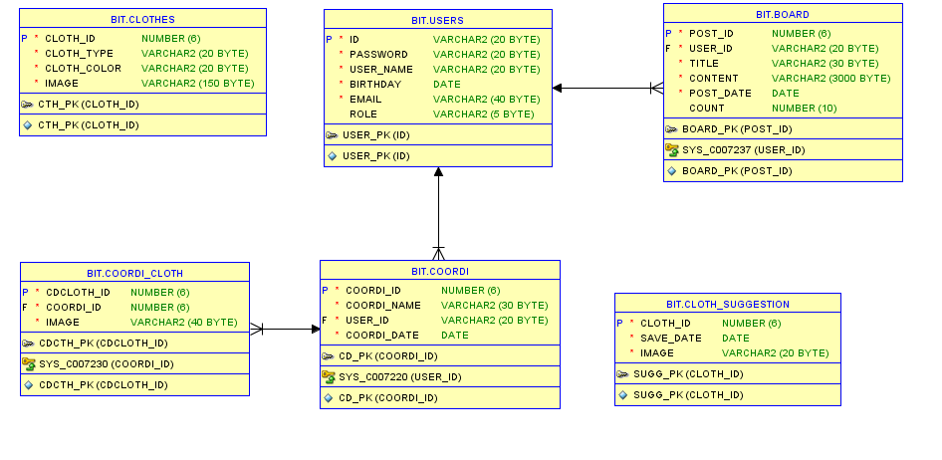
AskCody
Our team project
01
ERD다이어그램
02
03
04
05
05
06

Slide 10
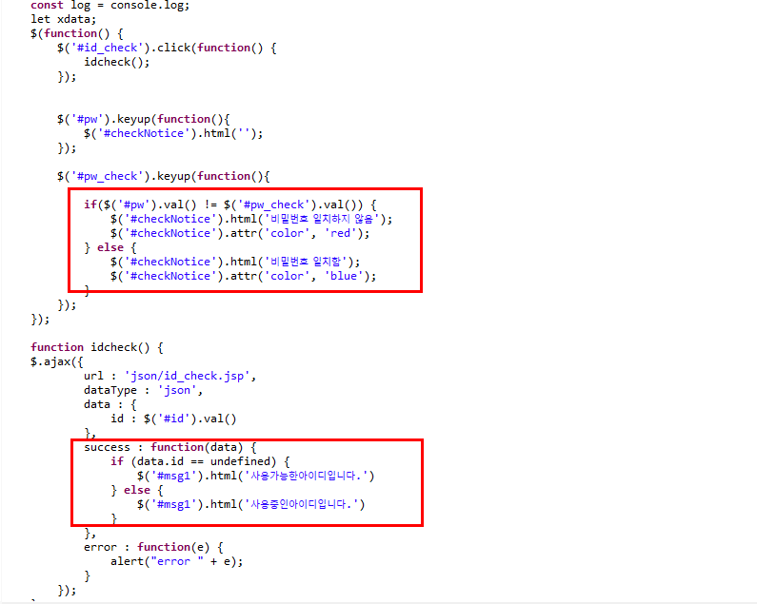
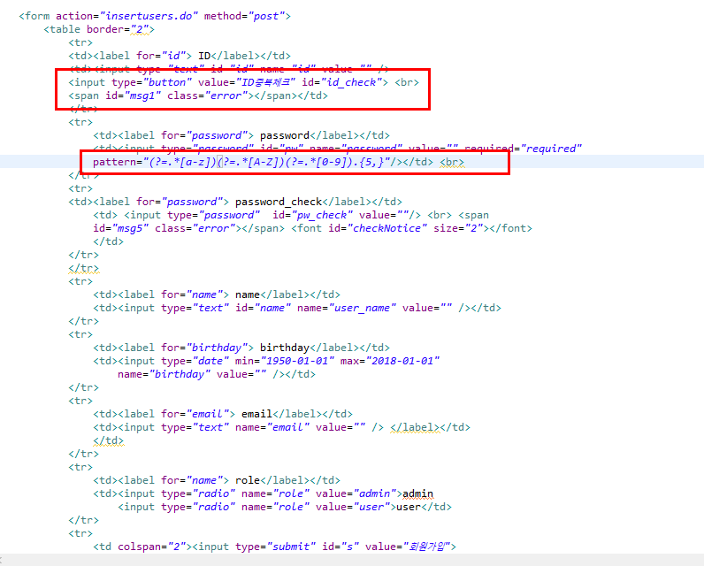
AskCody
Our team project
01
로그인&회원가입
02
03
jQuery ApI Keyup 이벤트 사용
04
05
05
06
ajax를 이용한 아이디 중복체크
span 태그 id=“msg1”

Slide 11
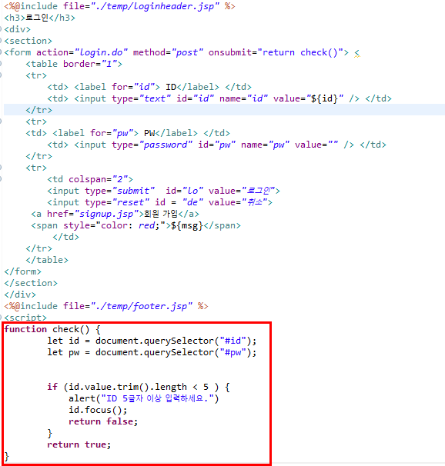
AskCody
Our team project
01
로그인&회원가입
02
03
04
05
05
06
로그인 할 때 쿼리문을 통해서
아이디가 5글자 이하이면
Alert창을 띄운다.

Slide 12



AskCody
Our team project
01
코디 셀렉(필터)&검색
02
03
04
05
05
[finder.jsp]
[FilterClothesServlet.java]
06
[ClothesDAO_Oracle.java]
ⓘ [ClothesService.java]
[Oracle_SQLDeveloper]

Slide 13
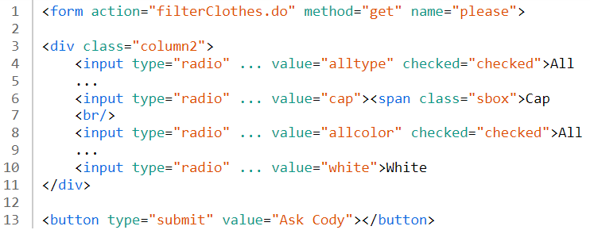
AskCody
Our team project
01
코디 셀렉(필터)&검색
02
[finder.jsp]
03
04
05
05
06
[그림1] finder.jsp

Slide 14
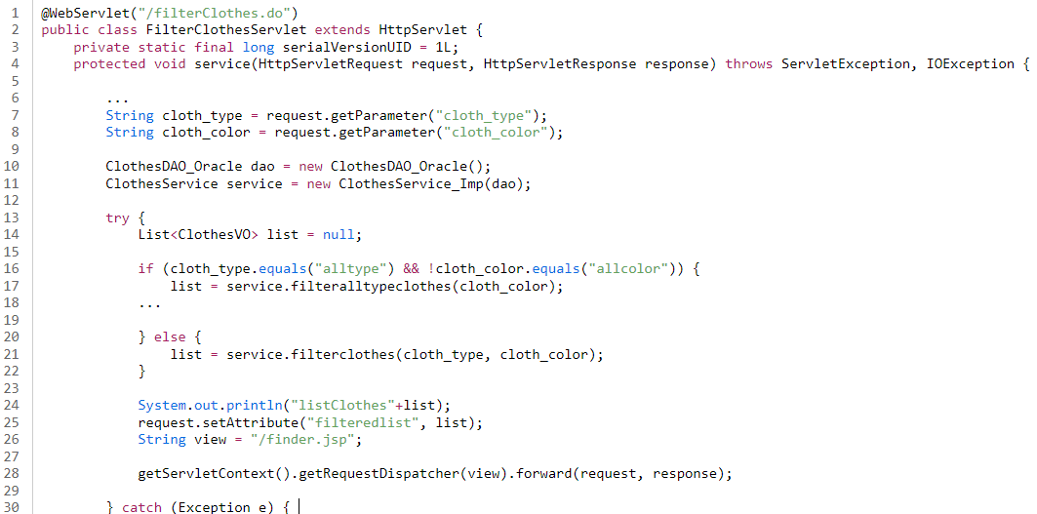
AskCody
Our team project
01
코디 셀렉(필터)&검색
02
[FilterClothesServlet.jsp]
03
04
05
05
06
[그림2] FilterClothesServlet.jsp

Slide 15
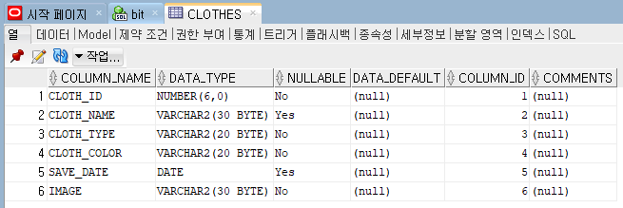
AskCody
Our team project
01
코디 셀렉(필터)&검색
02
[Database]
03
04
05
05
06
[그림3] Oracle_Database1

Slide 16
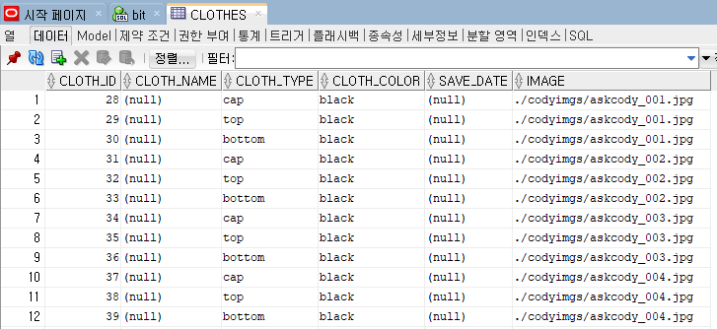
AskCody
Our team project
01
코디 셀렉(필터)&검색
02
[Database]
03
04
05
05
06
[그림4] Oracle_Database2

Slide 17
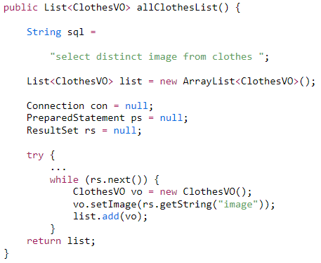
AskCody
Our team project
01
코디 셀렉(필터)&검색
02
[SQL Query]
03
04
05
05
06
[그림5] SQL_Query1

Slide 18
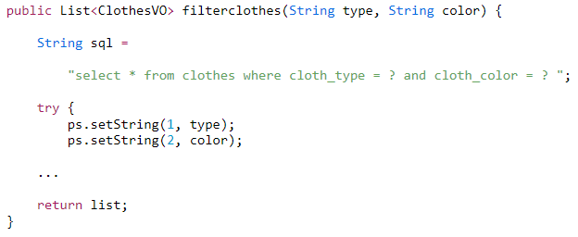
AskCody
Our team project
01
코디 셀렉(필터)&검색
02
[SQL Query]
03
04
05
05
06
[그림6] SQL_Query2

Slide 19
AskCody
Our team project
01
코디북
Coordi_Cloth
Coordi
Users
02
03
04
05
05
06
Suggestion (List)

Slide 20
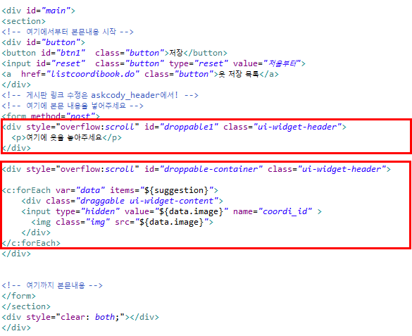
AskCody
Our team project
01
코디북
02
03
04
05
05
06
Drop 되는 위치
Suggestion table
forEach, el표현식

Slide 21
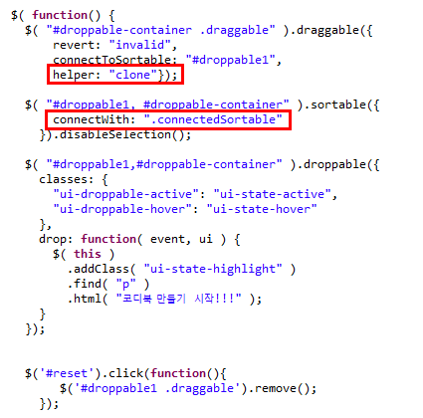
AskCody
Our team project
01
코디북
02
03
04
05
05
1. 이미지 태그 복사 2. 왼쪽과 오른쪽을 연결 -draggable -sortable -droppable -remove
06
JQuery 기능 주 사용

Slide 22
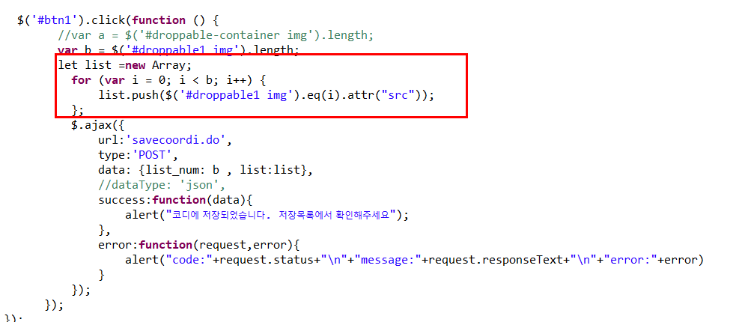
AskCody
Our team project
01
코디북(저장)
여러 이미지를 저장 해야하기 때문에 배열에 담아야한다.
Ajax 통신 이용해서 데이터 전송.
02
03
04
05
05
06

Slide 23
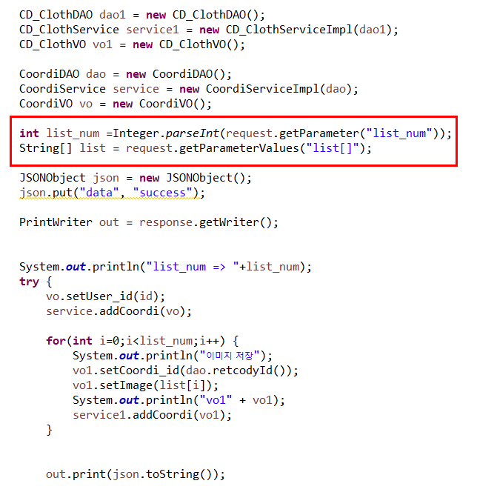
AskCody
Our team project
01
코디북(저장)
02
03
Ajax 통신으로 넘겨받은 data를 servlet에서 이용.
04
05
05
06
배열에 저장된
이미지 src 값에 대한 list를 데이터로 저장

Slide 24
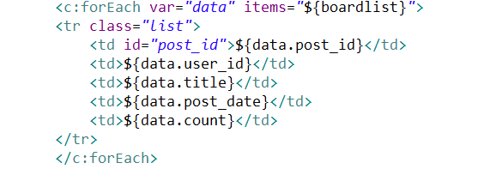
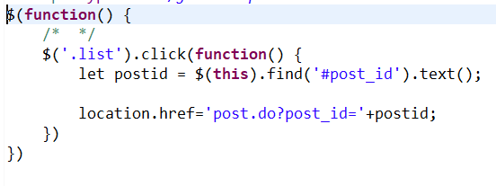
AskCody
Our team project
01
자유게시판
02
03
04
05
05
06
리스트 생성
Jstl의 foreach문을 사용해서 boardVO객체의 boardlist를 data로 받아 글의 글번호, 작성자, 제목, 작성일, 조회수를 출력한다.
tr태그에 list라는 클래스명을 주고 리스트가 클릭되면 해당 리스트의 글번호를 파라미터로 글페이지를 호출한다.

Slide 25
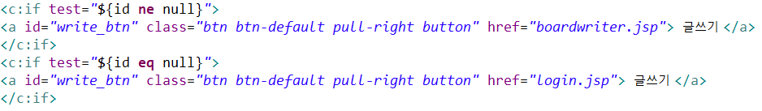
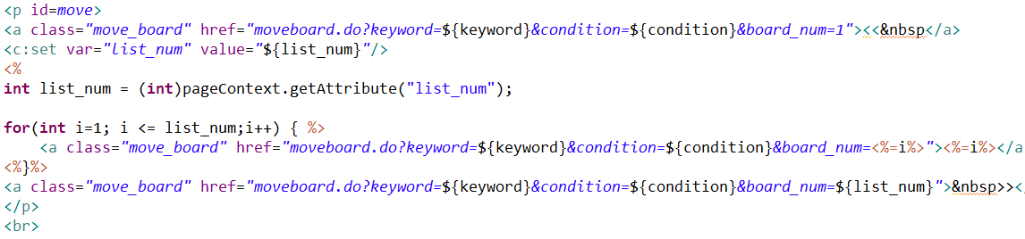
AskCody
Our team project
01
자유게시판
02
03
04
05
05
로그인을 한 상태이면 글쓰기 페이지로 이동,
로그인이 되어있지 않다면 로그인 페이지로 이동
06
jstl의 c:set태그를 이용하여 리스트의 개수를 받아서 변수 list_num에 저장
jsp 내에서 for문을 돌려 list_num만큼 이동목록을 생성

Slide 26
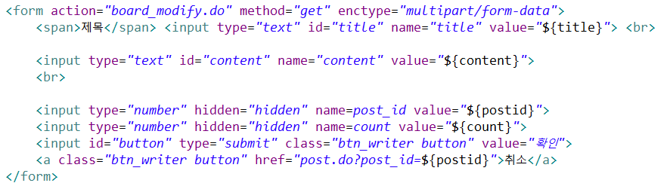
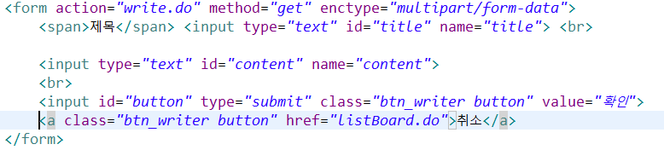
AskCody
Our team project
01
자유게시판
02
03
04
05
05
06
글쓰기 페이지
제목과 본문내용을 form태그로 받아서 보내주는 페이지
글수정 페이지
- 글쓰기 페이지와 기본틀은 같으나 기존의 제목과 본문내용을 제목과 본문 칸에 출력해주고 글번호와 조회수를 같이 보낸다

Slide 27
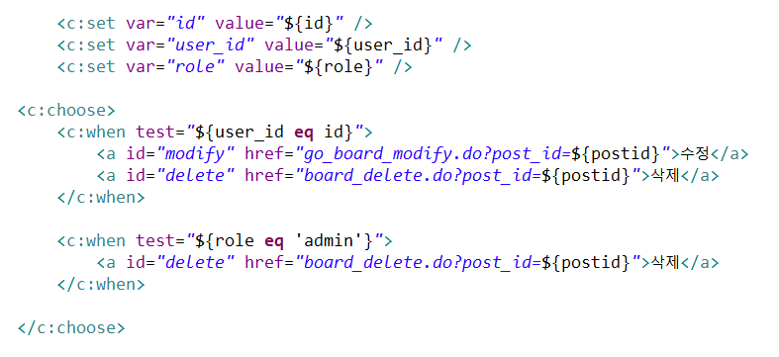
AskCody
Our team project
01
자유게시판
02
03
04
05
05
06
사용자의 id,와 권한,글작성자의 id를 받아서 변수로 설정
jstl 의 c:choose태그를 사용해서 사용자의 id와 글 작성자의 id가 같다면 수정및 삭제 권한 다를 경우 만약 사용자의 직책이 관리자라면 삭제권한을 주고 이외의 경우에는 둘다 불가능하도록 작성

Slide 28
AskCody
Q&A

